Slide 1
Nameplate generator für Asset Administration Shell 17.05.2024

Slide 2
Unser Team
Teamleiter | Testmanager | Systemarchitekt | Entwickler | Dokumentation
Florian Dörr | Thomas Ekhardt | Simon Luz | Robin Ernst | Tristan Kopp
inf22192 | inf22145 | inf21063 | inf22176 | inf22062
@lehre.dhbw-stuttgart.de |  | @lehre.dhbw-stuttgart.de

Slide 3
Gliederung
Übersicht
API Spezifikation
Architektur
Zeitplan
System Test Plan
System Test Report
Live Demo
Fazit

Slide 4
01
Übersicht

Slide 5
Übersicht
Allgemeine Anforderung
Erstellung einer API
Generierung eines Nameplates
Durch Referenz auf Produkt in einem AASX-Server
Durch eigene Daten

Slide 6
Übersicht
Funktionelle Anforderung
Anwendung soll auf Linux und Windows laufen
Daten werden direkt über die AAS bezogen
Generation eines QR-Codes mit passenden Siegel
Passende Fehlerbehandlung

Slide 7
02
API-Spezifikation

Slide 8
API-Spezifikation
Allgemein
API verfügbar unter http://tinf-nameplate.ddns.net:54321
/NameplateGenerateByData als GET-Methode
/NameplateGenerateByReference als POST-Methode

Slide 9
API-Spezifikation
Nameplate mit eigenen Daten
POST-Methode
User liefert alle benötigten Informationen selber

Slide 10
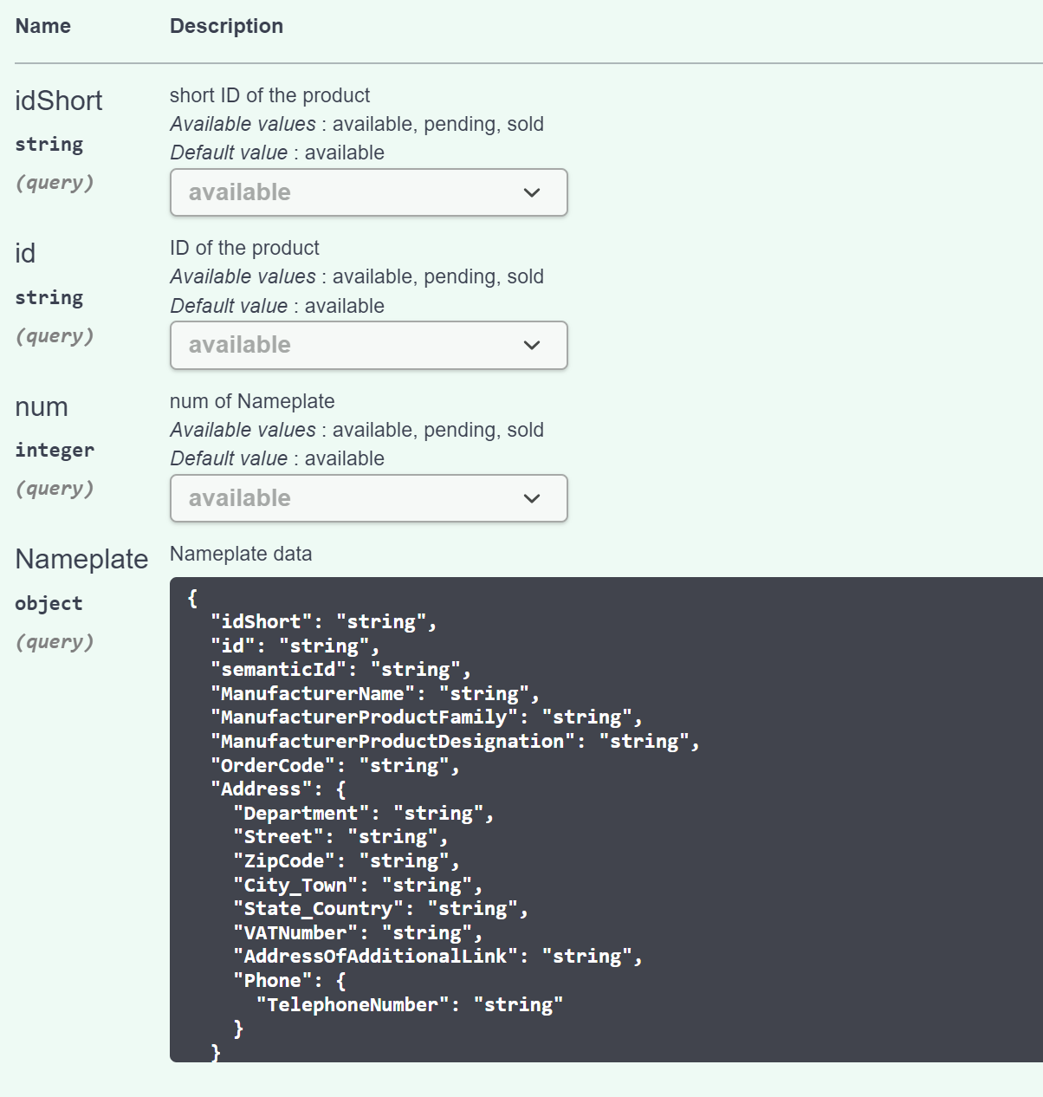
API-Spezifikation
Nameplate mit eigenen Daten

Slide 11
API-Spezifikation
Nameplate aus AASX-Server
GET-Methode
User liefert:
AASX-Server
Pfad zum Produkt

Slide 12
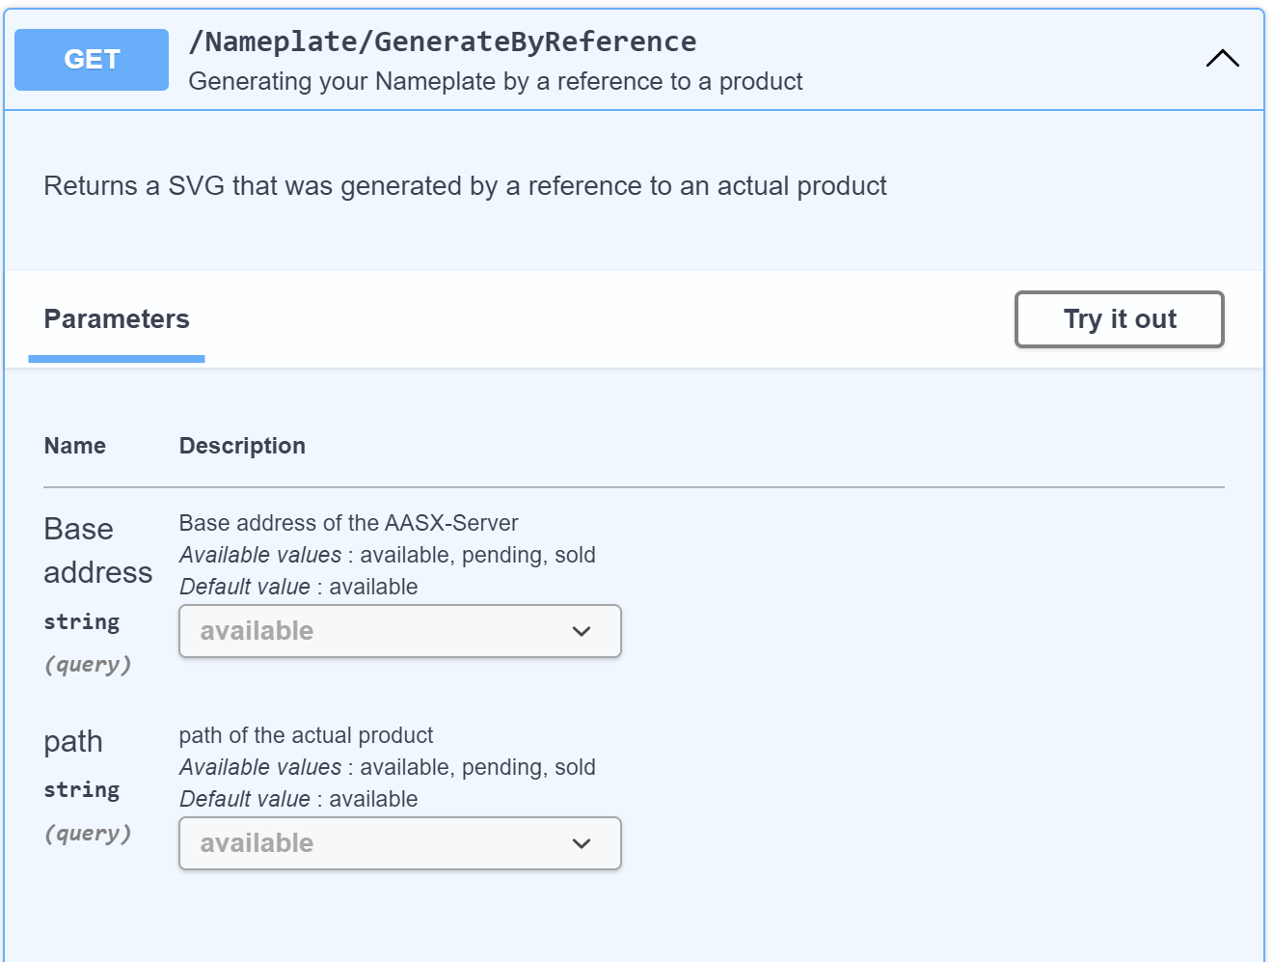
API-Spezifikation
Nameplate aus AASX-Server

Slide 13
03
Architektur

Slide 14

Architektur
Nameplate Generator
Presentation Layer
Api
Endpoints
Business Layer
Data
NameplateGeneration
Format
Validation
NameplateGenerator
QRCode Generator
Data Layer
Externer AAS Server
AasFetcher

Slide 15
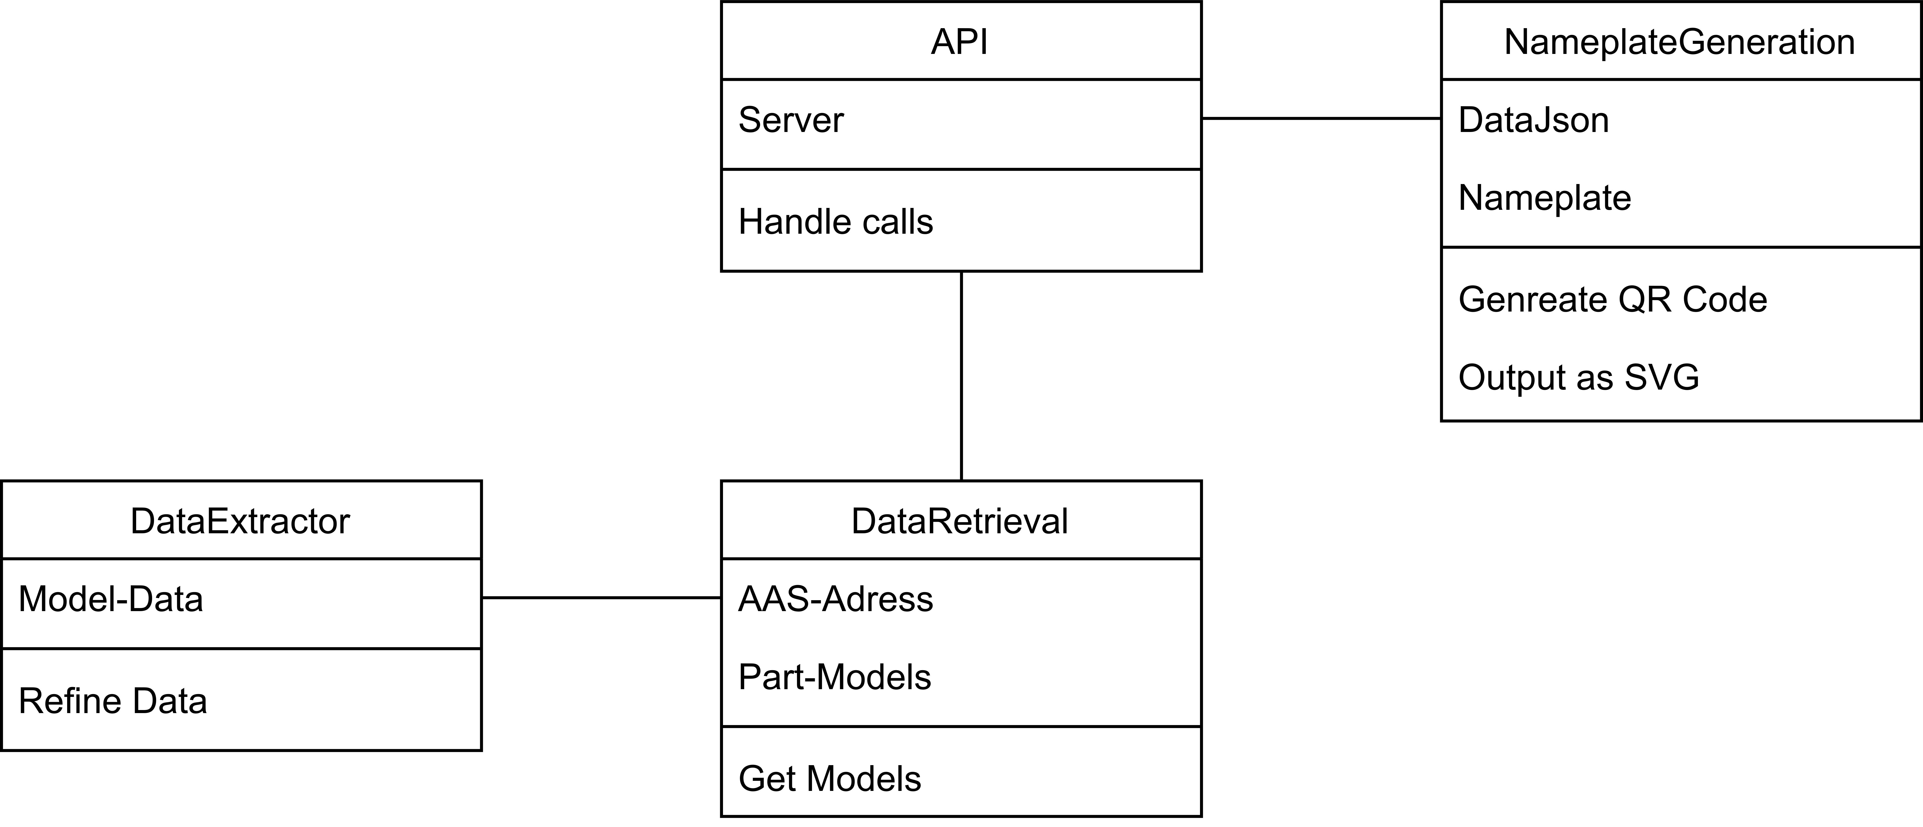
Architektur

Slide 16


Architektur

Slide 17
04
Zeitplan

Slide 18
4. Semester

Slide 19
05
System Test Plan

Slide 20
System Test Plan : Ziel
Testen:
JS Funktionalitäten
REST API
Server auf Linux und Windows

Slide 21
System Test Plan : Testumgebung
Hardware:
Windows/Linux Umgebung
Beliebiges Smartphone mit Kamera
Software:
Postman
NodeJS

Slide 22
System Test Plan : Teststrategie
Testabdeckung
Priorisierung (0-5)
Testisolation

Slide 23
System Test Plan : Priorisierung
FR.001 Server läuft auf Windows und Linux
FR.002 Datenquellen für Nameplate
FR.003 QR Code Generierung
FR.004 Nameplate Generierung
FR.004 Fehlerbehandlung

Slide 24
06
System Test Report

Slide 25
System Test Report: Testausrüstung
Hardware:
PC – Windows 11 Pro 64
Google Pixel 6a
Software:
WSL (Windows Subsystem for Linux)
Postman V.11.0.6
Microsoft Edge 114.0
Kamera software vom Handy

Slide 26
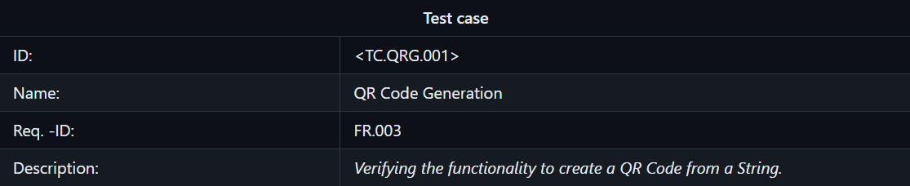
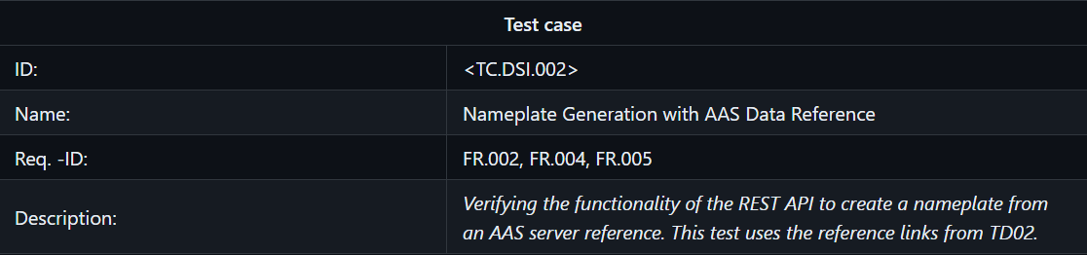
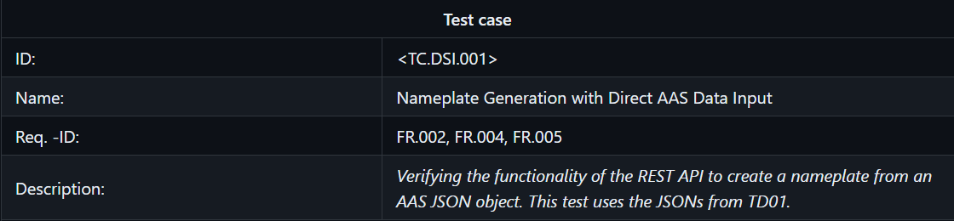
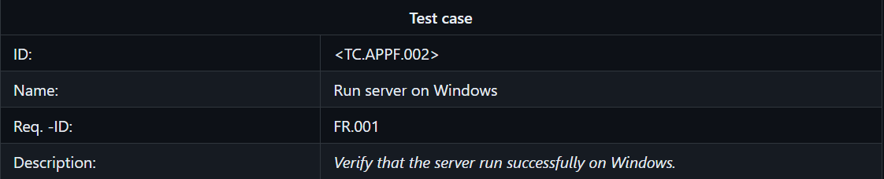
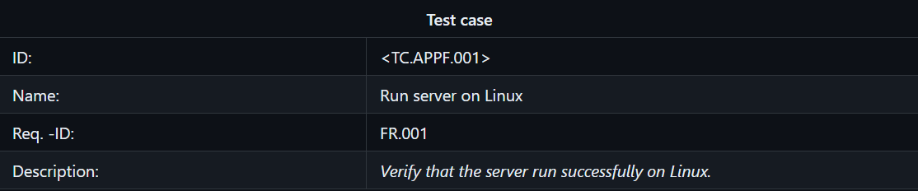
System Test Report : Test Case

Slide 27



System Test Report : Test Case

Slide 28
System Test Report : Test Case

Slide 29
System Test Report : Test Case

Slide 30
System Test Report : Test Case

Slide 31
System Test Report : Test Case

Slide 32
System Test Report : Test Case

Slide 33
System Test Report : Test Case

Slide 34
System Test Report : Test Case

Slide 35
System Test Report : Test Case

Slide 36
07
Live-Demo

Slide 37
08
Fazit

Slide 38
Rückblick
Gute Organisation in Semester 3
Ziel in Semester 4 erreicht
API ist funktionsfähig

Slide 39
Lessons learned
Gute Vorplanung erleichtert die Umsetzung
Teammitgliedern viel Freiheit lassen
Sehr gute Teamkommunikation
Mehr Zeit zum Programmieren einplanen

Slide 40
Ausblick
API ist fertig
Möglicherweise Änderungen in Zukunft notwendig aufgrund Änderungen bei den AAS-Servern

Slide 41
Danke!
Gibt's noch irgendwelche Fragen?

